Slide 1
Apache Maven 3培训 Maven 3基础
研发中心

Slide 2
目的
掌握Maven的构建过程
能使用Maven建立和构建程序

Slide 3
主页
http://maven.apache.org/

Slide 4
程序开发中遇到的问题
一个项目要使用许多的第三方包
项目应遵从一些通用的原则
目录结构是什么样的
测试在什么时候执行
易于对项目的多个模块进行构建（编译，打包、发布）
构建过程易于重建
…….

Slide 5
Maven的作用
构建过程一致化
构建过程可重复
项目目录结构(Convention Over Configuration)
依赖管理
与IDE的无缝集成(在IDE中手工引入许多依赖是很烦的）
测试自动化 – 与测试工具集成

Slide 6
安装Maven
http://maven.apache.org/download.html
设置
M2_HOME=C:\maven-3.3.9
MAVEN_OPTS=-Xmx1024m
PATH=%M2_HOME%\bin;%PATH%
测试安装
mvn --version

Slide 7
构建过程的生命期
validate
generate-sources
process-sources
generate-resources
process-resources
compile
process-classes
generate-test-sources
process-test-sources
generate-test-resources
process-test-resources
test-compile
test
prepare-package
package
pre-integration-test
integration-test
post-integration-test
verify
install
deploy
Maven的构建过程是预定义的
所有的构建过程(命令)是靠plugin来完成
构建完成之后生成特定的 artifact(工件)
构建过程中要引用其它工件
plugin也是一种特别的工件
在pom.xml中引用的工件

Slide 8
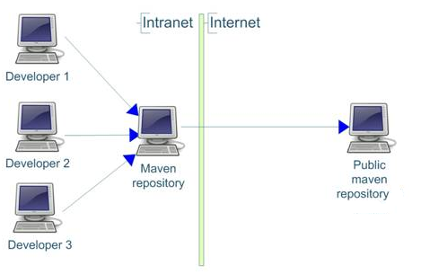
工件来自何方 - Maven仓库
本地
<user.dir>/.m2/
Intranet(内网)
Internet(外网)
http://repo1.maven.org/maven2/

Slide 9
内网Maven仓库的访问设置
常用的私服
Artifactory
https://www.jfrog.com/open-source/
Nexus
http://www.sonatype.org/nexus/
在<user.dir>/.m2/setting.xml设置私服的地址

Slide 10
工件的类型
SHAPSHOT
1.0.0-SHAPSHOT
RELEASE
1.0.0

Slide 11
生成一个基本结构的项目
mvn archetype:generate \
-DgroupId=com.avicit.mybatis.tutorial \
-DartifactId=myproj \
-DarchetypeArtifactId=maven-archetype-quickstart \
-DinteractiveMode=false
缺少src\main\resources和src\test\resources

Slide 12
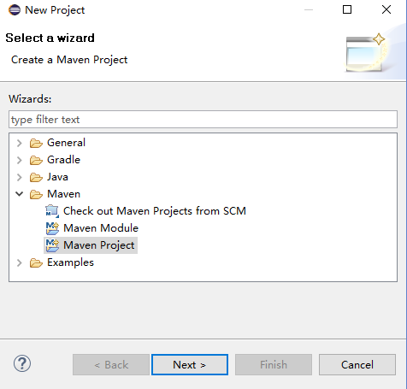
生成一个基本结构的项目 – Eclipse IDE
File → New→Project

Slide 13
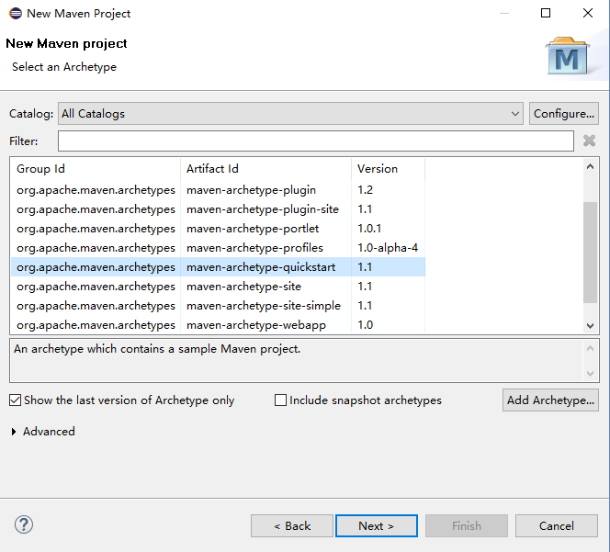
生成一个基本结构的项目 – Eclipse IDE

Slide 14
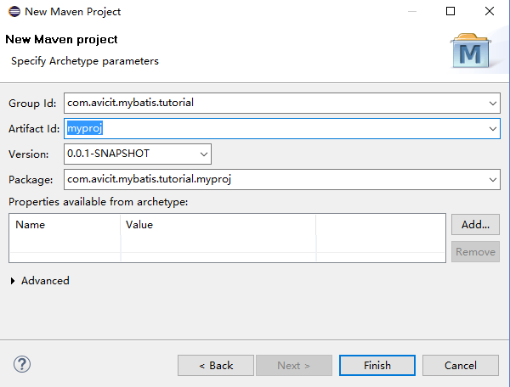
生成一个基本结构的项目 – Eclipse IDE

Slide 15

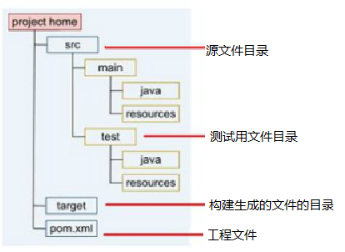
目录结构

Slide 16
工件
工件靠一组标识符来指定
groupId
artifactId
version
scope -- compile/test/runtime/provided

Slide 17
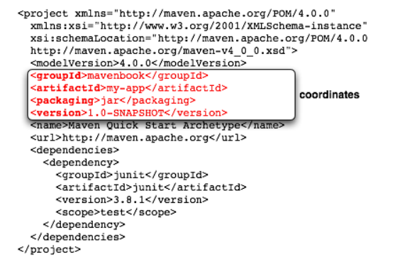
Project Object Model (POM文件)

Slide 18
构建命令
validate
generate-sources
process-sources
generate-resources
process-resources
compile
process-classes
generate-test-sources
process-test-sources
generate-test-resources
process-test-resources
test-compile
test
prepare-package
package
pre-integration-test
integration-test
post-integration-test
verify
install
deploy
进入myproj目录，
即pom.xml所在的目录，
运行下列命令(之一）：
mvn compile
mvn test
mvn package
mvn install -- 到maven本地仓库
mvn clean
同时运行多个命令
mvn clean install

Slide 19
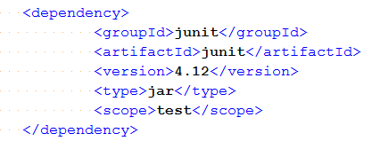
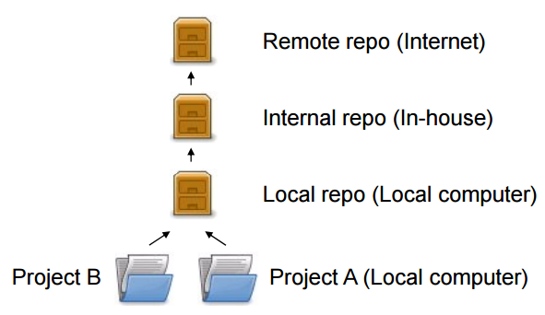
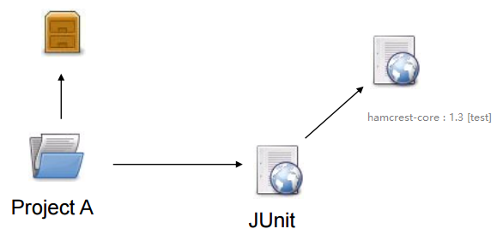
传递依赖

Slide 20
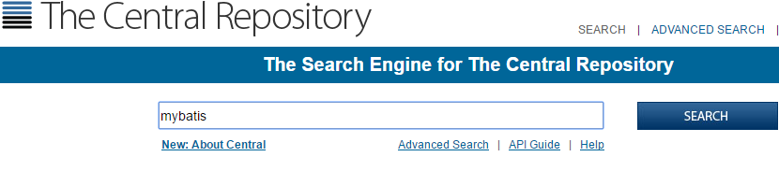
添加一个依赖 – mybatis.jar
在 http://search.maven.org/搜索mybatis

Slide 21
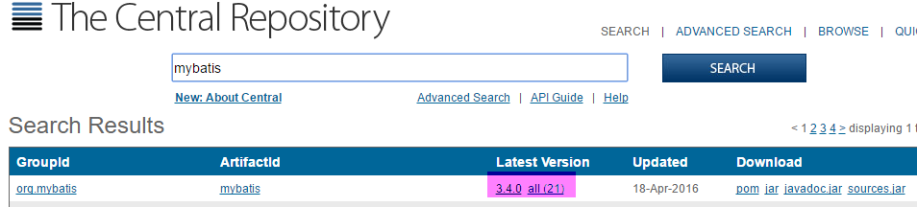
添加一个依赖 – mybatis.jar
找到所要的版本，点击版本号

Slide 22
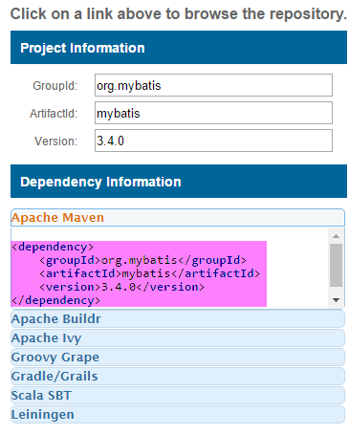
添加一个依赖 – mybatis.jar
在“Dependency Information”，选择Apache Maven
将其中的内容拷贝到pom.xml中

Slide 23
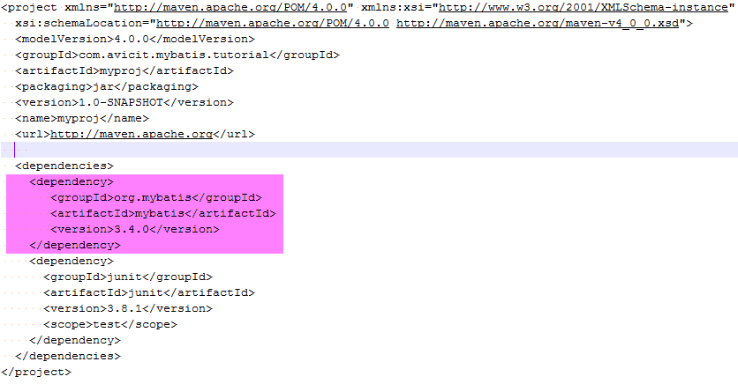
加入mybatis依赖后的pom.xml
加入mybatis依赖后的pom.xml

Slide 24
plugin
Plugin是Maven的核心，所有功能(命令）的实现是通过插件完成。Maven提供了很多插件，也有第三方提供。
http://maven.apache.org/plugins/index.html
常用的plugin
maven-resources-plugin
maven-compile-plugin
<packaging>jar</packaging>
maven-jar-plugin
<packaging>war</packaging>
maven-war-plugin
Plugin关联到特定的生命期

Slide 25
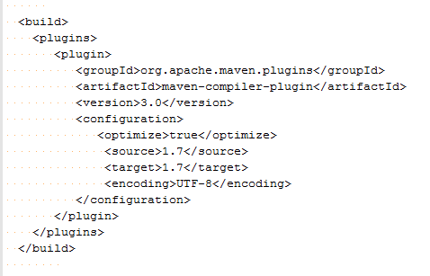
编译:指定源和目的的版本及字符集
编译到JDK 1.7和使用UTF-8源及目的
在网上搜索maven compile plugin，找到：
http://maven.apache.org/plugins/maven-compiler-plugin/

Slide 26
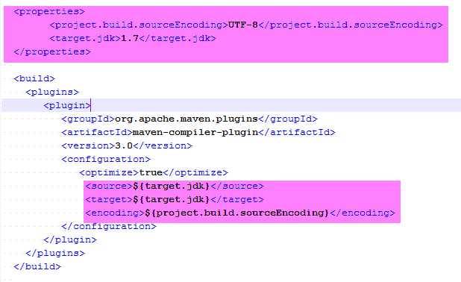
属性定义

Slide 27
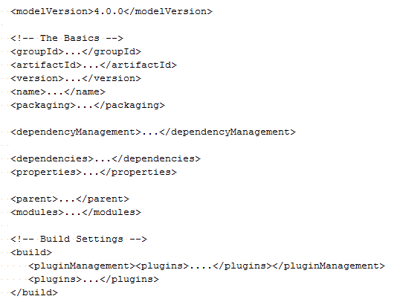
POM文件的结构
http://maven.apache.org/pom.html

Slide 28
packaging
jar
<packaging>jar</packaging>
maven-jar-plugin
http://maven.apache.org/plugins/maven-jar-plugin/
war
<packaging>war</packaging>
maven-war-plugin
http://maven.apache.org/plugins/maven-war-plugin/
pom
多模块构建中

Slide 29
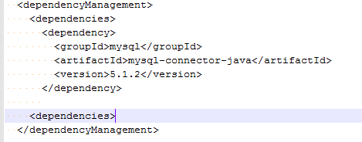
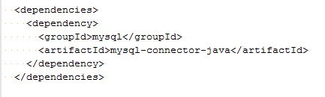
dependencyManagement

Slide 30
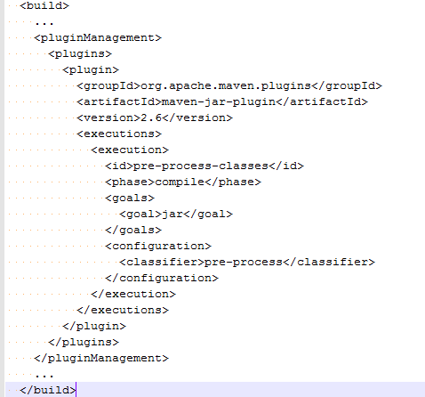
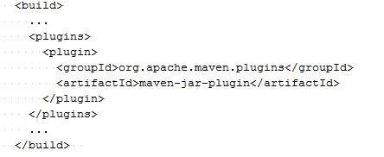
pluginManagement

Slide 31
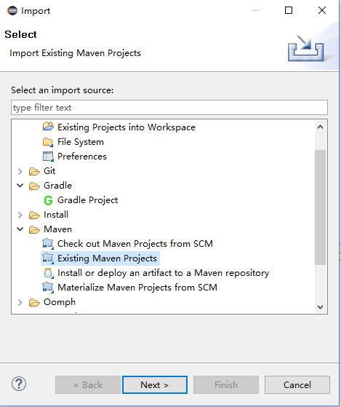
在Eclipse中引入工程
选择File
选择Import...
选择Maven
Existing Maven Project

Slide 32
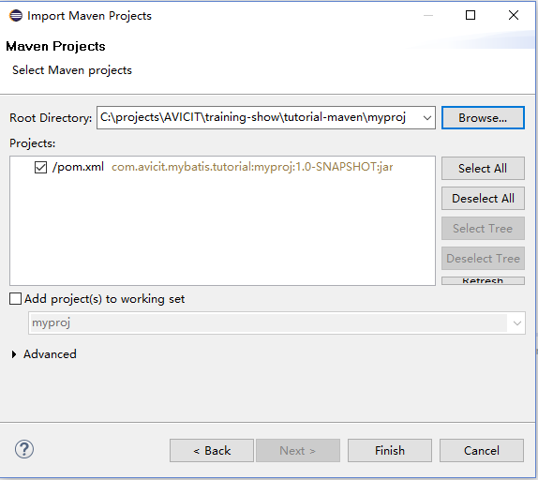
在Eclipse中引入工程
选择myproj目录
然后选择Finish

Slide 33
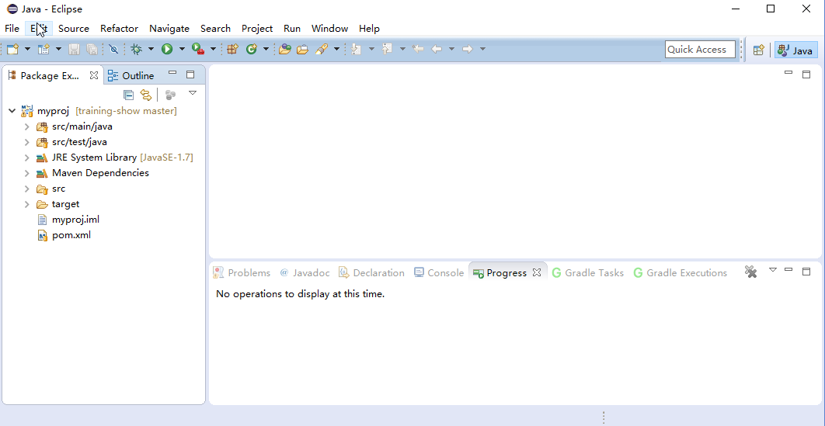
在Eclipse中引入工程

Slide 34
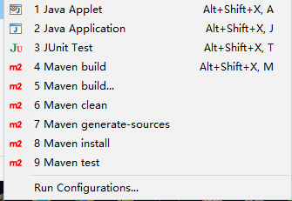
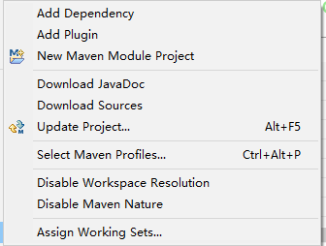
查看Eclipse工程的上下文菜单
右击工程，查看
Run As
Debug As
Maven

Slide 35
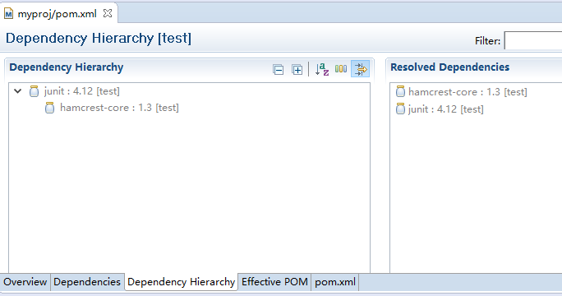
在Eclipse上打开pom.xml

Slide 36
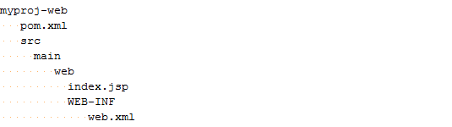
Web Project
运行命令
mvn archetype:generate -DgroupId=com.avicit.web.tutorial -DartifactId=my-proj-web -DarchetypeArtifactId=maven-archetype-webapp -DinteractiveMode=false

Slide 37
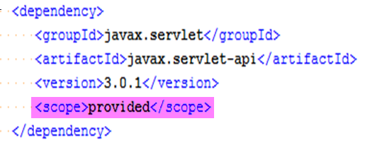
在pom.xml中添加依赖

Slide 38
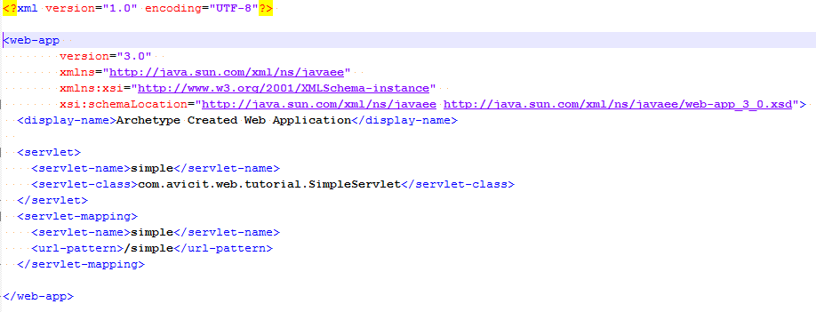
修改web.xml

Slide 39
构建
运行命令
mvn clean package
war文件
my-proj-web.war
访问
http://localhost:8080/my-proj-web/index.jsp
http://localhost:8080/my-proj-web/simple

Slide 40
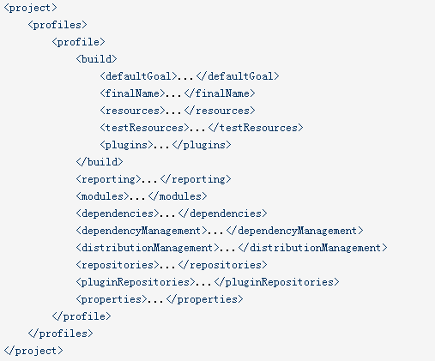
Maven Profiles
定义多组配置，在一定条件下激活

Slide 41
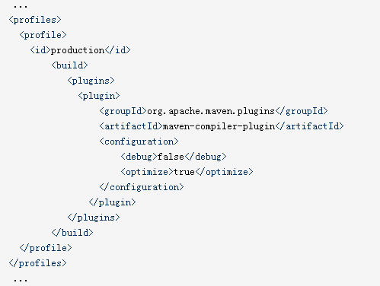
命令行激活
mvn -Pproduction install

Slide 42
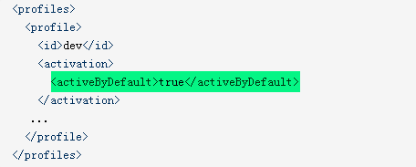
缺省激活

Slide 43
激活的其它方法
JDK的版本
环境变量设置
当前正运行的操作系统
特定的文件是否存在

Slide 44
Q & A
学习maven-resources-plugin的应用
研究源路径是src的情况下，怎样配置maven-compiler-plugin。

